Slide 1
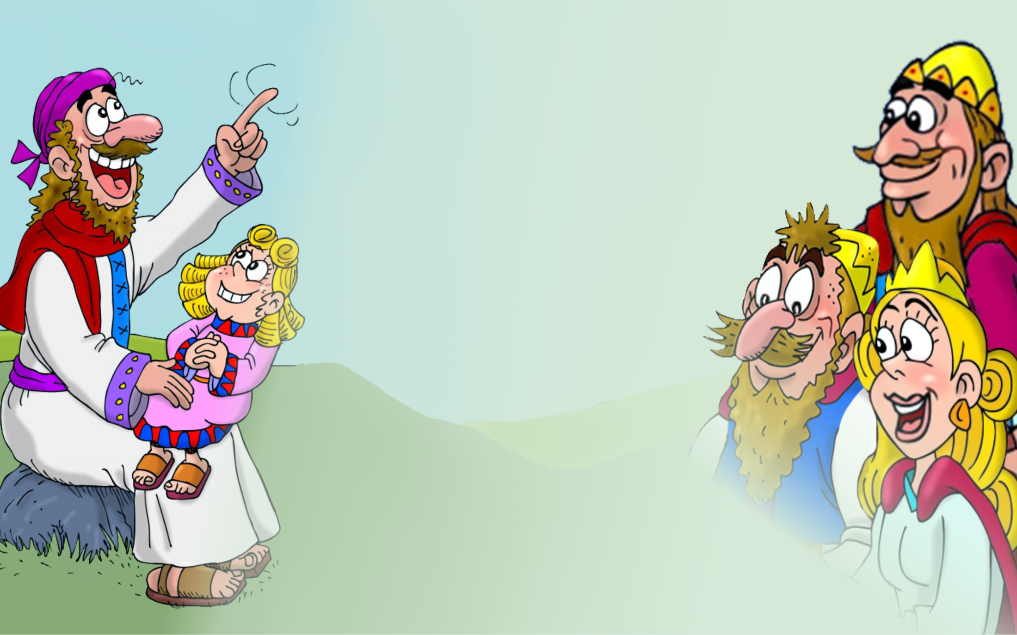

Slide 2
Ester, la huérfana favorecida
Ester, la huérfana favorecida
©2015 hermanamargarita.com

Slide 3
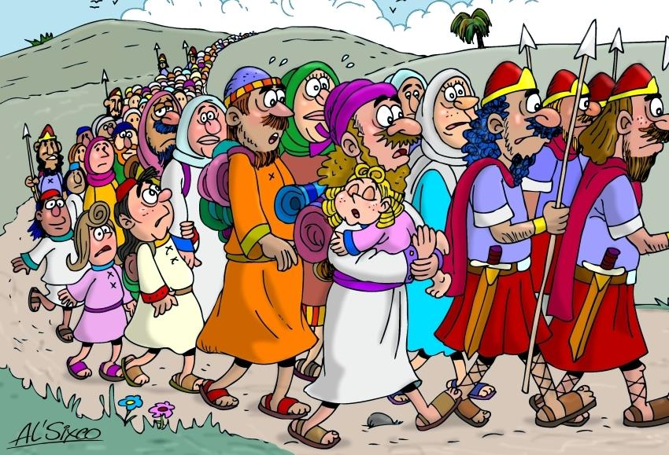
LOS CAUTIVOS DEL REY DE BABILONIA

Slide 4
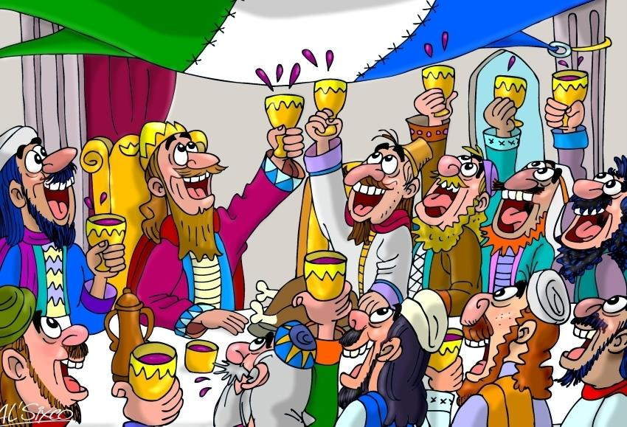
EL BANQUETE DEL REY ASUERO

Slide 5
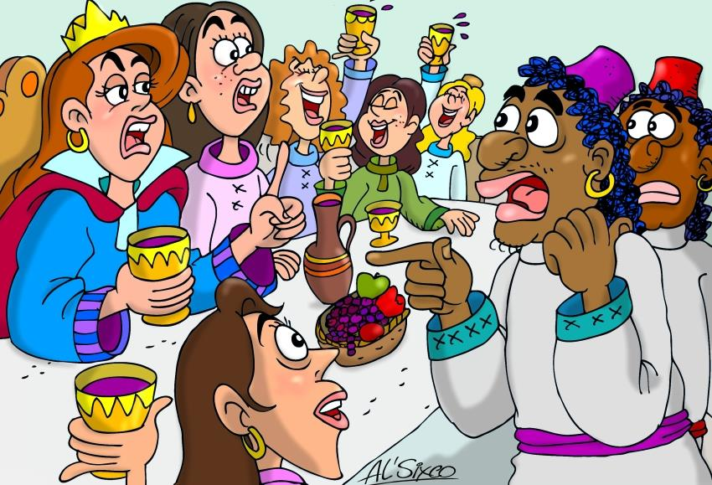
VASTI NO ACUDE AL BANQUETE

Slide 6
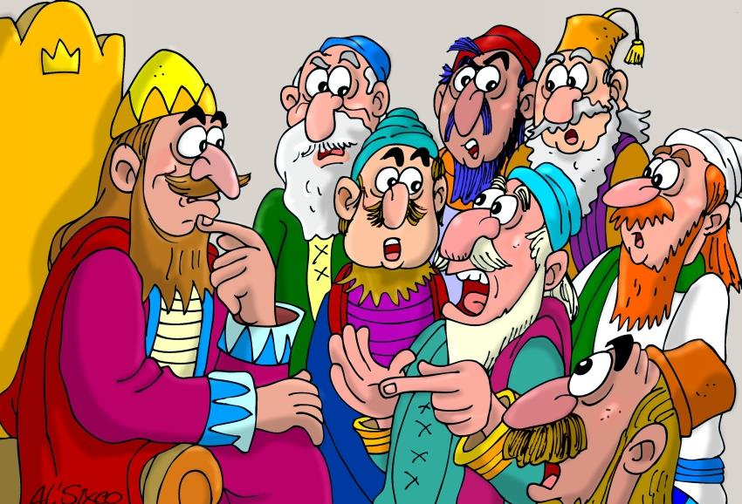
EL REY RECIBE CONSEJO DE LOS SABIOS

Slide 7
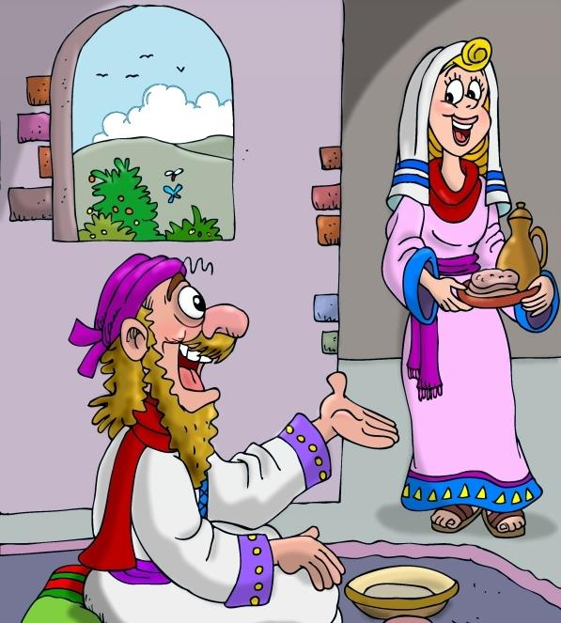
MARDOQUEO
PADRE ADOPTIVO DE
ESTER

Slide 8
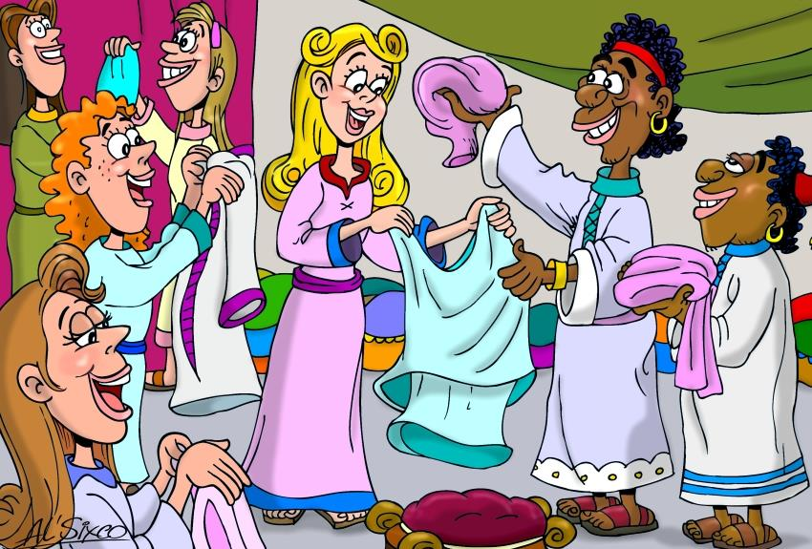
ESTER SE PREPARA PARA EL CONCURSO

Slide 9
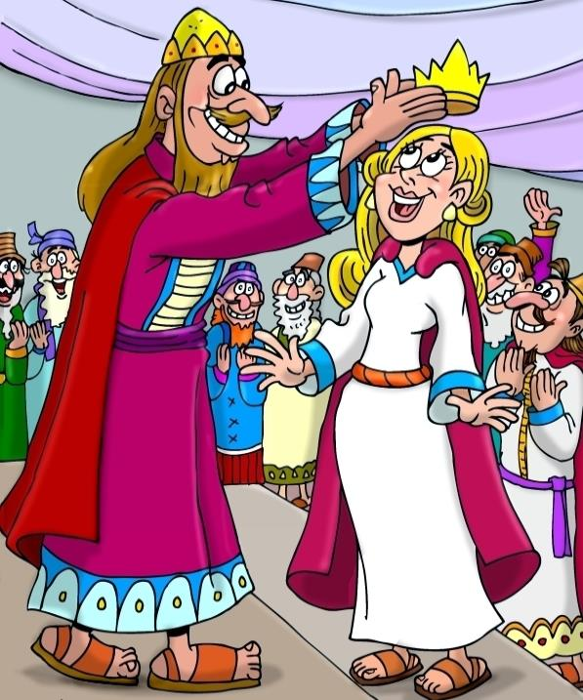
ESTER
CORONADA
POR EL
REY ASUERO

Slide 10
^{Porque tú, Señor,} ^{bendices a los justos;} ^{cual escudo los rodeas con} ^{tu buena voluntad.} ^{Salmo 5:12}
^{Porque tú, Señor,} ^{bendices a los justos;} ^{cual escudo los rodeas con} ^{tu buena voluntad.} ^{Salmo 5:12}

